Slide 1
資訊素養線上教育與政策 COLISP 2022 資訊素養教育政策與實踐論壇
2022年12月10日
王梅玲 Mei-Ling, Wang
Email: meilingw@nccu.edu.tw

Slide 2
大綱
大學資訊素養教育
資訊素養線上教學模式與策略
「資訊力與資訊搜尋」磨課師課程
資訊素養教育的成效與政策

Slide 3
PART
1
大學資訊素養教育

Slide 4
資訊素養Information Literacy
美國圖書館學會（ALA）
1989年,提倡資訊素養觀念
國民應具備資訊素養，成為瞭解資訊的價值，在需要資訊時能有效地查詢資訊、評估資訊、組織資訊與利用資訊的人

Slide 5
大學資訊素養教育重要而不足
ALA(2012)公布〈美國圖書館現況報告〉發現大學生認為自己缺乏研究能力，75%的學生不知道如何找到研究性文章與資源。顯示美國大學生的資訊素養能力仍然不足，需要加強培養研究與創作能力。

Slide 6
美國大學生資訊素養能力標準2000
2000, Information Literacy Competency Standards for Higher Education , by Association of College and Research Libraries
資訊素養能力的大學生具有下列能力
(1)決定需要的資訊範圍
(2)有效地檢索取用需要的資訊
(3)能批判性地評估資訊及其來源
(4)將資訊整合到個人知識庫
(5)有效地使用資訊達成特定的目的
(6)瞭解與資訊使用相關的經濟、社會議題，並能符合倫理與法律地使用資訊
高等教育資訊素養標準包含5大標準，22項績效指標，及87項成果做為培養與評鑑大學生資訊素養能力的標準，

Slide 7
美國大學生資訊素養能力標準2015
ACRL(2015) Framework for Information Literacy for Higher Education 六項要軸(frame)每項包括資訊素養核心概念，知識技能與行為方法。
六個概念：
1.資訊作品作者權威的架構和情境脈絡。
2.資訊創作是一種歷程。
3.資訊有價值。
4.研究是探索。
5.學術是對談。
6.資訊搜尋是一種策略探索。

Slide 8
大學資訊素養教育類型
資訊素養通識課程
線上自學網
課程相關資訊素養教學
學科主題課程整合教學
研習工作坊
線上課程

Slide 9
PART2
資訊素養線上教學
模式與策略

Slide 10
資訊素養線上教學示意圖
學生中心
教學法
資訊素養
線上教學
教學策略
課程傳遞
學習評量

Slide 11
大學資訊素養課程模式
1.獨立課程模式
2.整合或分散課程模式
3.課程以外活動模式
4. 教師與館員合作教學
資訊素養的教學法，須搭配教學策略，老師要懂得運用教材的方法、程序、與策略。
資訊素養課程教學策略宜以學生為中心，藉由學習來幫助學生認識資訊素養歷程而獲致能力表現

Slide 12
數位學習與線上課程
數位學習(E-learning)，電子學習、線上學習、線上課程等。
數位學習是運用資訊科技與媒體來建立各種學習的模式，讓學習者方便獨立學習，打破同時同地傳統課程限制。學習需要互動與溝通，在數位學習中，老師和學生是透過各種資訊與網路科技進行互動與學習。

Slide 13
數位學習課程模式
非同步模式
將課程內容如影片放在網路上，學習者不受到時間限制，可以隨時選擇進行學習。
同步模式
強調即時的通訊與互動，主要的特點是教學者主導、課程時間是事先規劃的、學生彼此間可以互動及對談
混成模式
將面對面教學和網路教學兩種模式整合。

Slide 14
MOOCs
自2012年起，風靡全球，已有超過800餘萬人看過MOOCs課程
全稱為Massive Open Online Courses（大規模開放在線課程）
臺灣稱為磨課師、大陸叫慕課
透過網路把課程開放給大眾參與學習的在線課程
具有大規模、開放式、與在線課程三種性質
大規模：一門課程修課者可從數十人到數萬人
開放式：修課者從學生到社會大眾，從本國到全世界
在線課程：在網際網路上提供學習者修習

Slide 15
資訊素養線上教學
1.資訊素養的學分課程：由大學提供以網路為基礎的資訊素養學分課程，主動和合作學習為教學方法。
2.整合資訊素養線上課程：不同學門領域合作培養資訊素養能力，學科教授與圖書館館員合作將資訊素養整合到遠程教育課程中，資訊教材在網路呈現。
3.資訊素養自學網站(Online Tutorial)：圖書館製作資訊素養自學網站，全球資訊網提供多媒體教材學習媒介。
4.資訊素養磨課師，資訊素養線上教學採用MOOC，由大學在磨課師平台提供開放網路修課，學生在網路上觀看影片講解，看完進行作業與測驗

Slide 16
資訊素養線上課程教學模式
1.問題導向學習教學模式
以學生為中心，為啟發學生進行研究，整合理論與實務，對特定問題與應用知識與技能來進行解決的教學法。
2.主題探究教學模式
指資訊素養的培養藉由探究或問題解決學習來實踐，探究的學習方式是老師鼓勵學生提出問題，尋找，分析並比對相關資訊，最後獲得問題的結論。

Slide 17
Dabbagh (2005)位學習教學模式設計框架
教學策略
教學法模式
數位學習
學習科技

Slide 18
資訊素養線上教學策略
有效的數位學習需要教學設計，教師必須配合教學目標、課程傳遞，彈性選擇教學法與教學策略
資訊素養線上教學常採用的教學法
問題導向學習教學法、主題探究教學法、建構式教學法、線上協力學習教學法、館員與教師合作模式
資訊素養線上教學常採用教學策略
支持真實學習活動、學生問題解決與探索、小組合作與協力學習、反饋表達、支持多元觀點、提供學習鷹架。

Slide 19
資訊素養線上課程學習評量
資訊素養線上課程學習評量特點：
1.與課程目標相關。
2.專注於學習者。
3.學生學習評量，有利於教師和學生。
4. 形成性評量：研究作業練習、訪談、觀察單。
5.總結性評量：評量表和測驗，總結評估方法通常以最終成績或考試進行。

Slide 20
PART
3
「資訊力與資訊搜尋」磨課師

Slide 21
能力導向資訊素養教學
資訊素養教育常採用能力導向教學 （Competency Based Instruction）
強調將學習目標明確化，以做為教學及評量的依據，重視學生最後能力的學習結果

Slide 22
政大「資訊力與資訊搜尋」磨課師
採資訊素養能力導向教學法
設計與發展「資訊力與資訊搜尋磨課師」六週六單元課程
參考，將資訊搜尋能力 界定為：ACRL高等教育資訊素養能力標準
(1)有能力確定所需資訊特性與範圍
(2)有效檢索所需資訊
(3)有效檢索圖書資訊
(4)有效檢索期刊論文
(5)有效檢索網路資訊
(6)有效利用資訊解決問題
開課平臺
政大磨課師
Ewant

Slide 23
「資訊力與資訊搜尋」磨課師發展
「資訊力與資訊搜尋磨課師」六週六單元課程
影片講義、作業、討論、問題提問
編製教材，政治大學教學發展中心協助拍攝 41支課程影片，每支影片約10-12分鐘
採用非同步在線課程模式，學習者依照自己的 步調隨時隨地彈性學習
提供磨課師在線教學、數位學習及學習評量功能，最後對修課同學認證並發送課程通過證書。

Slide 24
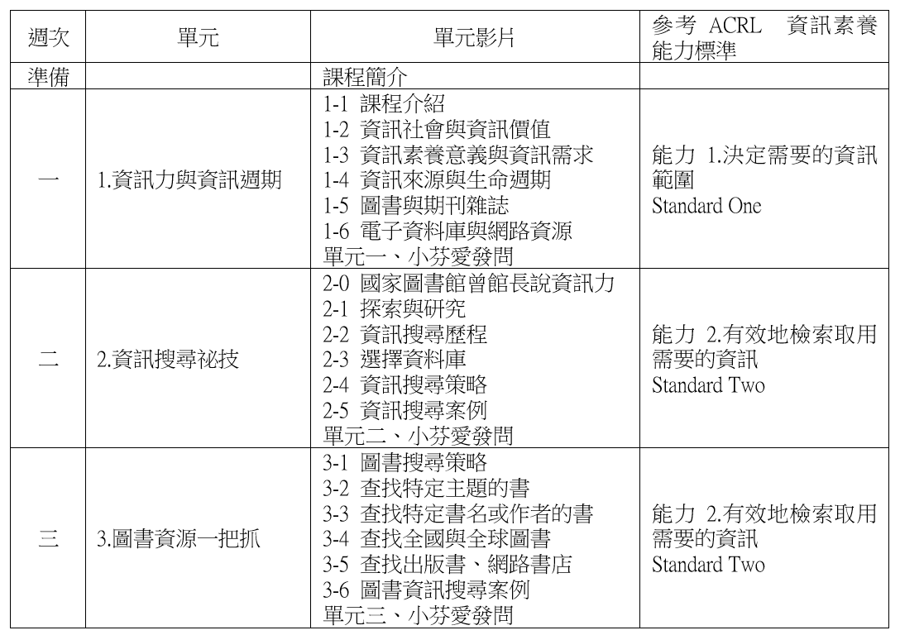
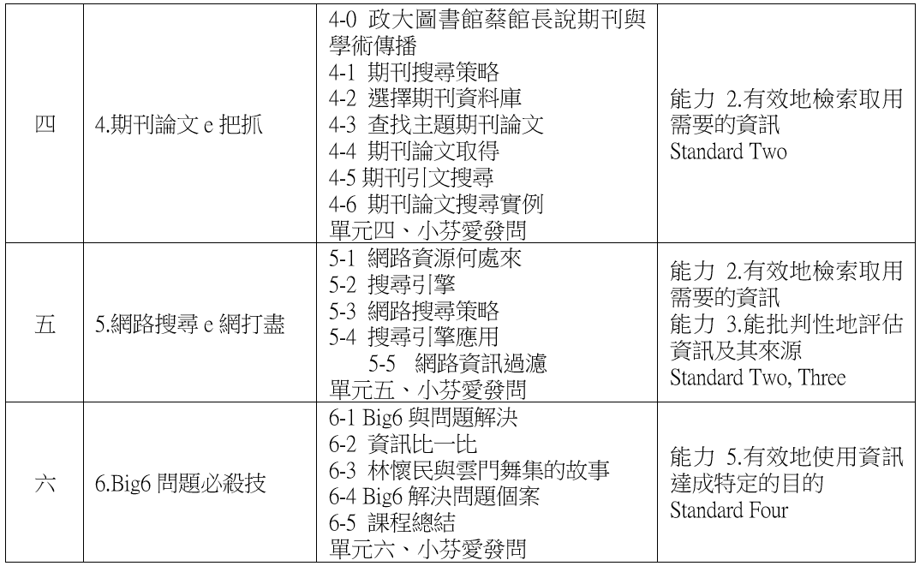
「資訊力與資訊搜尋」磨課師發展
資訊力與資訊搜尋磨課師課程架構
教學目標
(1)認識資訊素養的意義與內涵
(2)認識資訊生命周期的奧祕
(3)學習資訊搜尋步驟與技巧
(4)學習有效的圖書、期刊論文、資料庫、與網路資訊搜尋
(5)應用Big6大六資訊法解決問題

Slide 25
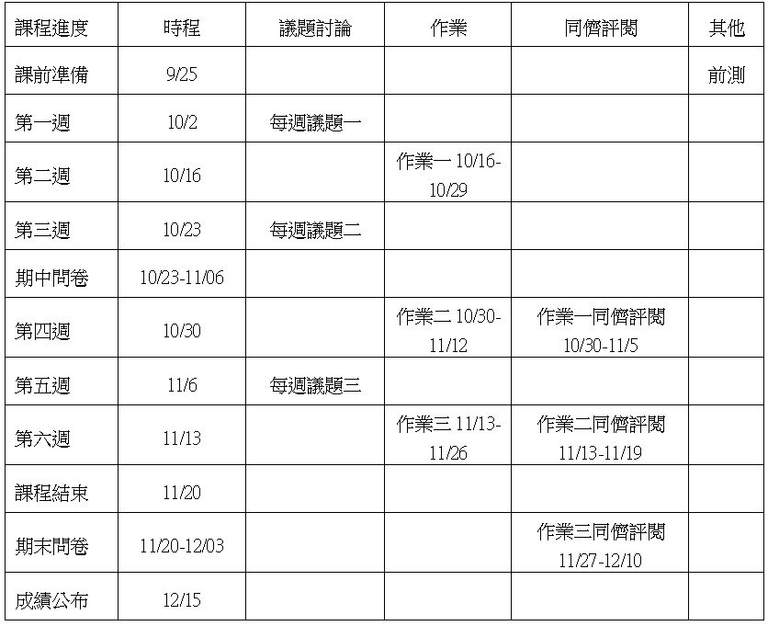
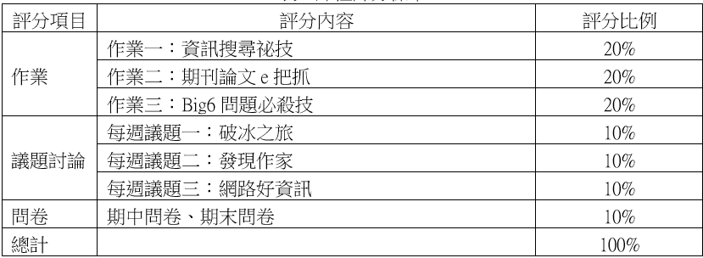
「資訊力與資訊搜尋」磨課師發展
課程實施
評分標準
課程評分標準分三部分：
(1)平時作業：三次作業，每次各占總分20%，採用同儕評閱
(2)課程討論：三次議題討論與討論區的參與，占總分30%
(3)問卷填答：期中與期末問卷，占總分10%

Slide 26
PART
4
資訊素養教育的
成效與政策

Slide 27
「資訊力與資訊搜尋」磨課師課程評估
課程評估包括： 課程成效評估、學習者課程滿意度、資訊搜尋能力自評
政大磨課師平臺（以下簡稱政大平臺）與ewant平臺 實施六週磨課師在線課程，共598位學習者註冊
學生多為大學生與研究生
學習者動機
提高專業技能 (73.9%)
獲得課程證書 (71.0%)
課程免費開放 (55.1%)
個人興趣 (46.4%)

Slide 28
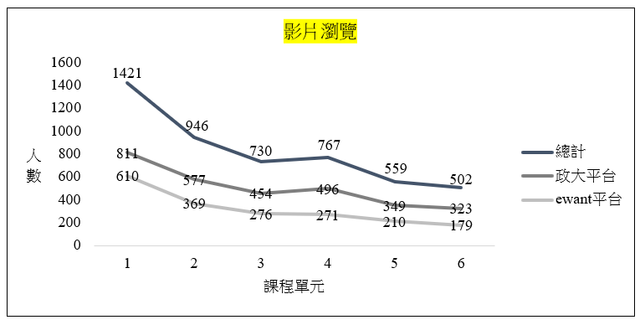
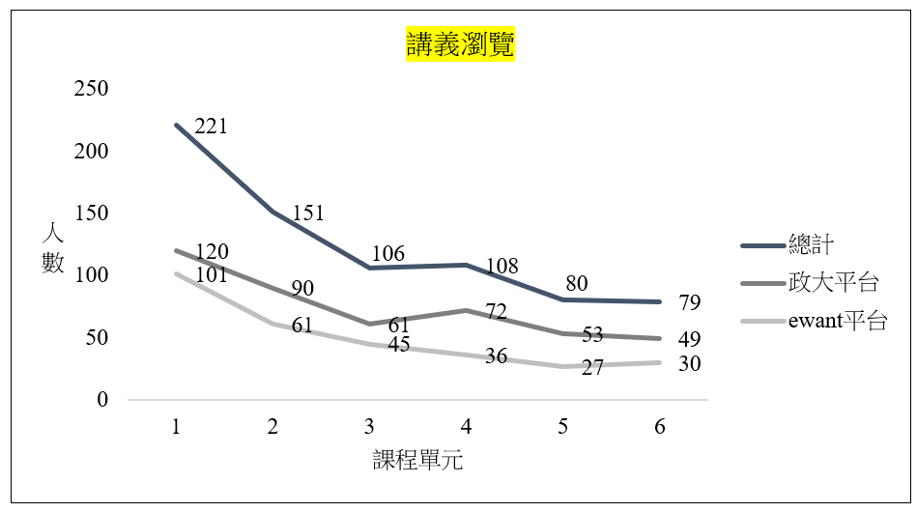
「資訊力與資訊搜尋」磨課師課程評估
學習者學習歷程
影片瀏覽人數以第一週最多，其後逐週減少，從第一週1,421人到第六週為502人
單元講義的瀏覽人數自第一單元最多瀏覽，後續幾週減少

Slide 29
「資訊力與資訊搜尋」磨課師課程評估
作業實施（課程第二、四與六週）
作業一(15.2%)參與：「資訊搜尋祕技」，請同學利用特定主題來進行資訊搜尋，列出其定義、關鍵詞及相關詞，
作業二(14.5%)參與： 「期刊論文e把抓」，利用臺灣期刊論文索引系統、華藝在線圖書館或中國知網（CNKI），進行期刊論文搜尋
作業三(12.5%)參與： 「Big6問題必殺技」，介紹與推薦一個文化創意產業，利用Big6大六資訊法，說明其內容並評估檢索的資訊

Slide 30
「資訊力與資訊搜尋」磨課師課程評估
成效評估：以課程註冊人數、完課率、與課程參與率為主
磨課師同學雖然完課率14.3%，作業議題討論參與者低於15%，觀看影片有72.7%，參與課程活動有73.4%，顯示磨課師同學的數位學習行為多樣，包括看影片講義、做作業、參與課程討論。
註冊人數 | 598位學生註冊 政大平臺336人(56.2%)，ewant平臺262人(43.8%)
完課率 | 一般磨課師完課率低，多在5%至10%之間 本磨課師完課率稍好，有 14.3%完成課程獲得證書，政大平臺完課率較高 (20.2%)，ewant平臺 (6.9%) 完課的條件：作業、議題討論、課程參與成績在60分以上為及格
課程參與率 | 影片講義閱讀、作業、議題討論、前測、問卷填答參與活動，共439人，課程參與率為73.4% 政大平臺 (67.3%)；ewant平臺 (81.3%) ewant平臺同學課程參與率較高

Slide 31
「資訊力與資訊搜尋」磨課師課程評估
總結性評鑑：蒐集學習者的個人背景、學習經驗、課程滿意度、資訊搜尋能力評估
期末問卷受測者對磨課師感到滿意，整體滿意度平均4.25，政大平臺平均4.34，ewant平臺3.89，高於期中問卷滿意度的4.11
最感到滿意的本磨課師對我有用(4.51)、其次依序是：課程內容與影片(4.43)、課程作業(4.31)、課程平臺使用(4.25)、教師與助教的協助解答及課程的證書有用(4.21)、課程討論議題(4.15)
較不滿意的是「對於作業同儕評閱」(3.94)

Slide 32
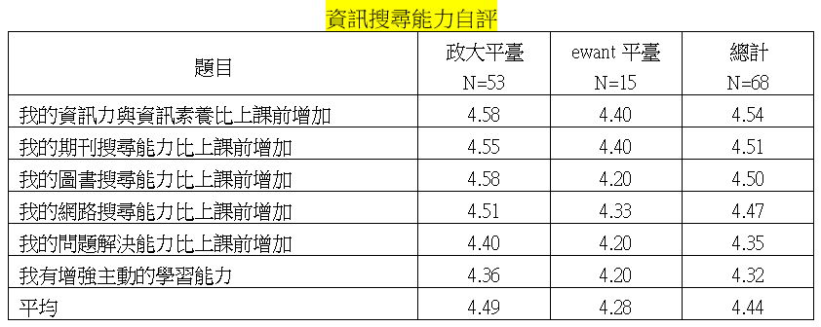
「資訊力與資訊搜尋」磨課師課程評估
總結性評鑑—資訊搜尋能力評估
受測者對於磨課師增進其資訊搜尋能力自評看法，整體平均為4.44，顯示學習者肯定上課後其資訊素養與資訊搜尋能力增進
進步程度依序為：資訊力與資訊素養能力(4.54)、期刊搜尋能力(4.51)、圖書搜尋能力(4.50)、網路搜尋能力(4.47)、問題解決能力(4.35)、主動的學習能力(4.32)

Slide 33
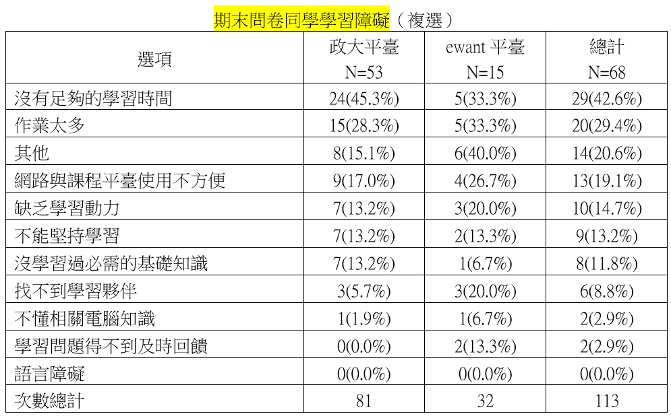
「資訊力與資訊搜尋」磨課師課程評估
總結性評鑑—學習障礙
没足夠的學習時間 (42.6%)
作業太多 (29.4%)
其他原因 (20.6%)，如缺乏與老師實際的互動，沒有充足的時間練習所學的知識
網路與平臺使用不便(19.1%)

Slide 34
資訊素養線上課程好不好
大學資訊素養教育重要值得推廣
傳統教學常有學生人數、時間與地理限制，教材與教學方法單調等缺點
磨課師突破傳統教學侷限
採非同步課程模式，每週將講義與影片在平臺提供學生閱讀，並可在平臺筆記與提問
資訊搜尋教學注重技能，每單元講授理論介紹、個案情境、實務資料庫搜尋操作實例，
磨課師與傳統教學不同，有機會推廣較多的學習者

Slide 35
磨課師提升學生資訊素養學習成效
學習者學習成果
有86人修業通過獲得證書，半數學習者成績在80分至95分之間，顯示學生的三次作業與三次議題學習成果良好
學習者滿意度與資訊搜尋能力自評進步
學生肯定課程完成後，資訊力與資訊搜尋能力提升、圖書檢索能力、期刊論文檢索能力、網路檢索能力、問題解決能力、主動學習力均有進步

Slide 36
臺灣的資訊素養運動
臺灣資訊素養概念在1990年代開始，資訊素養教育源於臺灣大學圖書資訊學系的李德竹教授。
1994年，國科會專案研究計畫《由資訊素養研究圖書館資訊服務之意義與內涵》。調查圖書館資訊服務現況、學者專家、與圖書館從業人員，對資訊素養的認知與期望，發現圖書館資訊素養教育未普及。
對政府、教育部、圖書館、學校教師、電腦資訊業界，提出了建議，有助於日後臺灣推動資訊素養（李德竹，2001）。
中華民國圖書館學會資訊素養委員會、中華資訊素養學會成立，1999年與2001年在臺灣師範大學以及逢甲大學召開的「資訊素養與終身學習國際研討會」，這些研究與學會活動推動臺灣資訊素養教育。

Slide 37
我國缺少資訊素養標準與政策
研究顯示：學生修習資訊素養磨課師，其資訊力與資訊搜尋能力提升，尤其期刊論文與圖書資訊尋力最實用，是大學生與研究生最需具備的資訊搜尋能力。
但至今我國缺少資訊素養標準與政策
建議中華民國圖書館學會向教育部倡議研訂「資訊與媒體素養白皮書」
建議中華民國圖書館學會向教育部倡議研訂「資訊素養能力標準」，涵蓋：大學、高中、中學、小學
資訊素養教育是提升國家資訊力最好的投資

Slide 38
感謝聆聽
THE END
Q & A

